Slide 1


——文献管理软件Endnote及其新功能
学科馆员 李建辉
2009年9月

Slide 2
一、endnote的故事
二、建库与享用
三、endnote的事故
四、拓展…

Slide 3

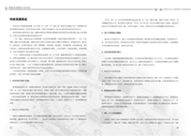
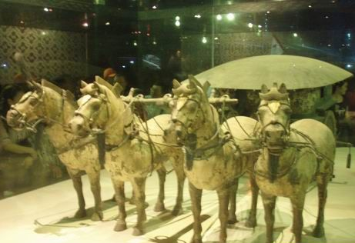


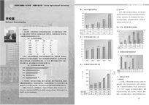
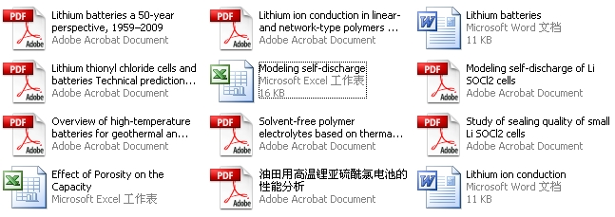
兵马未动，粮草先行
需要文献管理工具

Slide 4
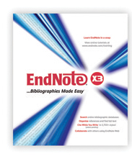
新版更加成熟
Thomson 公司的文献管理软件
  Reference manager
  Procite
  Refworks(web)
  Endnote；Web Endnote；
  …
中文文献管理软件：
  NoteExpress；
  文献之星；
  医学文献王
  …
最收欢迎的文献管理软件之一

Slide 5


Endnote“工作原理”
connection file
Filter
library
Style
Author
期刊的文献模式
各渠道获取的文献信息
Year
Title
投稿
Journal
… …
管理、分析
阅读、引用

Slide 6
X3版新功能
可通过EZ-Proxy检索、并获取全文；
二级分组管理；
去重功能优化：可比较、选择去重；
可选部分记录打包，及是否压缩附件；
可分章节列出参考文献；
可实现化学类刊的整组引用格式；
速度提升；
“兼容”OpenOffice.org,Writer3,Apple Page
“关键词”：
  Library;
  Filter; connection; style;
  Template；Term
“功能摘要” :
一、通过”filter”与”connection file”批量导入文献数据（题录、文摘），高效建立个人文献信息库”Library”；
二、具备简单易用的数据管理功能，使文献库易于统计和维护；
三、利用”style”在word中按指定刊格式生成、调整参考文献；
四、提供来自各领域的顶级刊物论文模版”template”。

Slide 7
一、endnote的故事
二、建设与享用
三、endnote的事故
四、拓展…

Slide 8
二、建库与享用——建library
  1）手动输入数据：针对现有全文文档等，录入数据或添加附件。
  2）批量导入数据
    直接联库检索
    通过“文件”导入
  3）获取全文与插入附件
（高效建立个人文献信息库“Library”）
Connection file
Filter

Slide 9
二、建库与享用——建library
  1）手动输入数据：针对现有全文文档等，录入数据或添加附件。
  菜单References → New Reference → Reference Type下拉菜单选择文献类型→在各字段中键入数据；
  2）批量导入数据
    直接联库检索
    - 菜单Tools →online search → →打开search对话框并进行检索
    通过“文件”导入
    在数据库中选定记录→找到导出链接（export 或save等）→ 保存或直接打开文件。对保存下来的文件，利用endnote菜单：File → Import → choose file → Import Option(选对应 ) →点击Import按钮
  3）获取全文与插入附件
  选中记录（可多选）→ 菜单References或右键→”Find full text”或” File attachment”
（高效建立个人文献信息库“Library”）
选择Connection
Filter
注：这里的“数据库”也包括”Google scholar”。并可通过题名，利用“Google scholar”检索并导入已有PDF的零散文献。

Slide 10
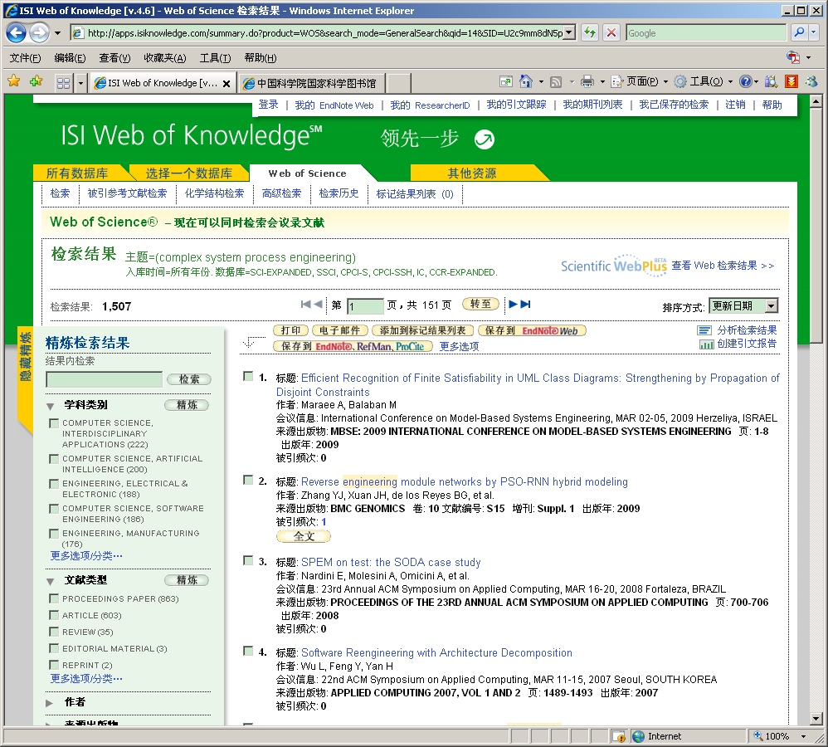
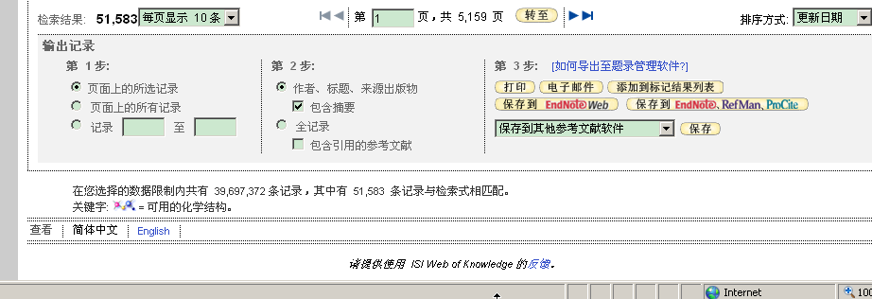


Slide 11
二、建库与享用—— 轻松维护并分析文献信息
X3新功能
Library条目的管理维护：
  分组：菜单groups→选Create group、smart group或group set；smart group即通过设置关键词组合判断进行聚类；各组记录及组本身都可拖拽操作。
  编辑：双击条目即打开编辑窗，手动编辑修改数据。
  排序：单击Library顶部字段名即可排序。
  去重：References → find duplicates; 或导入时选择“discard duplicates”。
  检索：库文件界面右上“Quick Search”，或点击右下栏的”Search”选项卡。
  概要察看：Tools → Library summary; references → record summary。
简单的统计分析（生成主题书目）:
  Tools-subject bibliography-根据作者、项目等统计和排序。
课题组内的文献共享：
  File-export--；
  File-send to→ Compressed Library →选择设置→生成一个.enlx 文件
关联外部文献分析软件分析Endnote Library文献：
  Tools-data visualization.可关联到Refviz等软件。
X3新功能

Slide 12

二、建库与享用——协助论文成稿
安装Endnote后，Word中自动嵌入工具条
期刊论文模版
  Tools→Manuscript →选择一个模版。
  建新word文档→选择一个Endnote模版。
— 在word中按指定格式自动生成并调整参考文献
— 提供来自各领域的顶级刊物论文模版。
templates

Slide 13
二、建库与享用——协助论文成稿
核心功能 常用功能 图片 设置
局部操作 整篇文档

Slide 14




  核心功能
  注：打开Word的同时需保持Endnote为打开某”Library”状态，并将光标置于要插入参考文献的地方：
Go to Endnote：切换到Endnote环境（窗口），Endnote中也提供了切换到word环境 及相应操作按钮。
Find Citations：不离开Word界面，检索Endnote当前库文件中的文献，并选择相应记录插入Word正文光标处。
Format Bibliography：将已插入Word中的引文信息进行格式化（按指定期刊格式”Style”）与排序。
Insert Selected Citations：在Word正文光标处，插入Endnote当前库文件中的选中记录（蓝色）。
Notes:
把在endnote中选择好的文献插入word文档中。
无论是通过搜索还是我们自行挑选的方式，找到我们想要插入到论文中的文献，并选中这些文献。（endnote支持像按住ctrl选择多个、按住shift选择一排这样的操作）然后在word的endnote菜单条里选择Insert Selected Citations，就会插入像{Billoski, 1992 #6;Forbes, 1860 #8;Joblonski, 1986 #10}这样的字符。这些是endnote用来识别它的参考文献格式的字符串。通过Format Bibliography可以转换成我们需要格式的参考文献。至于Format Bibliography的使用方法，我们在第3小节讲

Slide 15
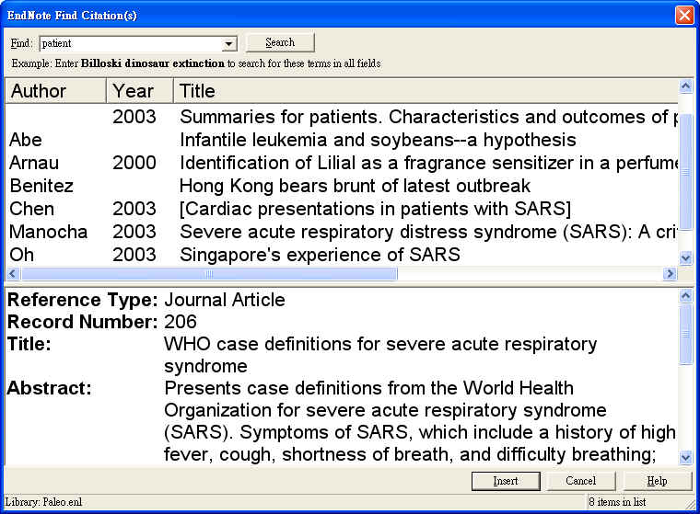
  点击 Find Citation(s)，出现查询视窗，在Find后的空格中输入要检索的条件，按下Search
  选取要插入的参考文献，按下Insert

Slide 16
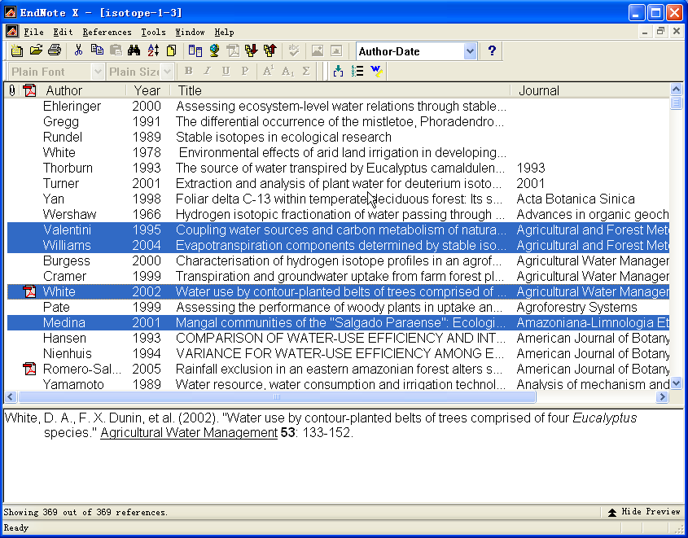
  点击 即切换到Endnote窗口
  选取要插入的参考文献，点击 Insert // 或者回到word中，点击

Slide 17
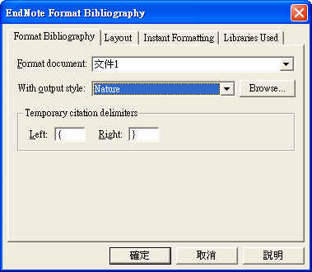
  点击 Format Bibliography
  With Output(Style)下拉单→ Browse→选取期刊→OK→产生该指定期刊投稿参考文献格式

Slide 18



常用功能—文档局部：
Edit Citations；对文中引用的参考文献进行编辑、排序。可去进行去除文中引文的作者名、年份，加入前缀、后缀，或删除引文等操作。
Insert Note; 在文中光标处加入笔记。例如网址、公司名称、个人交流，未发表数据等。
Edit Library References; 选中某一条文中已经插入的参考文献，点击该图标可切换到Endnote中对应的reference记录，修改库中的原始数据。

Slide 19


常用功能—整个文档：
Unformat Citations; 点击此图标，使文后的参考文献在书写文章时被屏蔽，文中的参考文献格式变成“文本”，相反的命令可以使用
Remove Field Codes；生成一个去除Endnote关联的word文件副本（即不含域代码），可以用于投稿。原有的与Endnote连接的文件仍存在。
Export Traveling Library；将插入文中的参考文献保存在一个新的Libray中。

Slide 20


关于图片的功能：
Find figures; 到Endnote打开的Library中查找一个图片，插入到在光标处，该图片按照选择的文献类型排列在文章后或其他位置。
Generate Figure List; 自动将文中引用的图按照选中的期刊格式进行图片及说明的排列。

Slide 21


关于功能的设置与使用帮助：
Cite While You Write Preferences；进行与word关联的书写的相关设置。
Help 提供使用说明和帮助。

Slide 22
一、endnote的故事
二、建设与享用
三、endnote的事故
四、拓展…

Slide 23
三、Endnote的“事故”——建库常见问题
建库“事故”：
察看记录时，一些信息“丢失”可能是因没选择合适的“当前”Style；
对于中文记录，多位作者需用“回车”隔开，且保持次序；
首次使用Google scholar时，别忘设定“使用偏好”；
自动获取全文功能并不能获取所有文献（取决于该功能算法及网络稳定性等多种因素），对于获取失败的文献不妨多试几次，实在不行再通过其他办法获取全文。
导入中文数据如出现乱码，可能是由于导入时未在import对话框中选择合适的”text translation”，一般维普数据选“Chinese simplified”或“no translation” ，CNKI数据 选“unicode（UTF-8）”。
更多…

Slide 24
三、Endnote的“事故”——维护常见问题
维护“事故”：
对记录的修改不可撤销，Endnote对每个记录的编辑都直接保存；
删除记录时注意：删分组中的条目时，“delete”命令仅删除组中记录，而“cut”命令则连All reference中的备份也删除了。
拖拽一条记录到分组中，若有重复则不生成新记录，而粘贴一条记录时，如有重复则生成内容相同但记录号不同的新记录。
“智能分组”的智能程度取决于识别式（关键词组合），当“智能组”出现过多记录时，往往需要检验其识别式是否足够严谨，要注意一词多义造成的误识别现象；反之，也要注意一义多词造成的遗漏识别现象。
更多…

Slide 25
三、Endnote的“事故”——撰写常见问题
撰写“事故”：
可能有少数刊的格式要求有变化，使得Endnote提供的Style有偏差，建议使用后检查一下；
如果出现大段“乱码”，可在word菜单“选项” → “视图” → 去除“显示域代码”的勾选；
注意，一条reference插入word后分文中”引文信息”（Citation）与文后“参考书目”（Bibliography）两部分；
Style需与“Term lists” 配合才能兼顾刊名简写格式；
更多…
Notes:
备注

Slide 26
一、endnote的故事
二、建设与享用
三、endnote的事故
四、拓展…

Slide 27
四、拓展——单机版主要功能设置
都可自己选择、修改、编辑
  filter；connection file output style；template
建
享

Slide 28
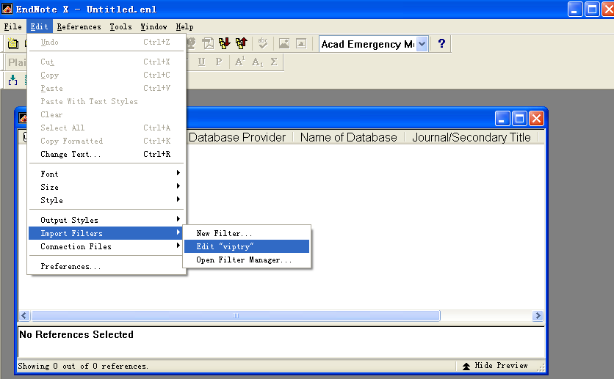
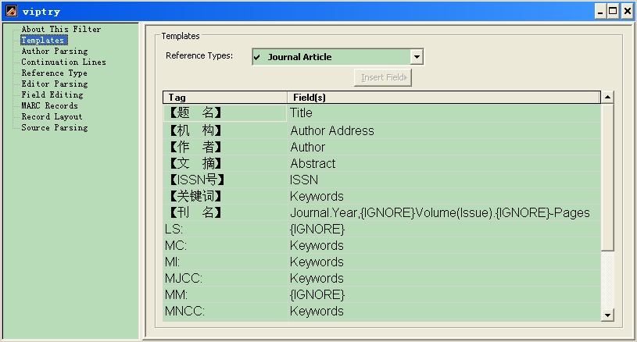
例：编辑Filter
光标移到”field(s)”中， “insert fields”即有效！
数据文件中的字段标识！回车即可增/换行。
Filter基本原理，即给出数据文件中
的标识符与相应字段的对应关系

Slide 29
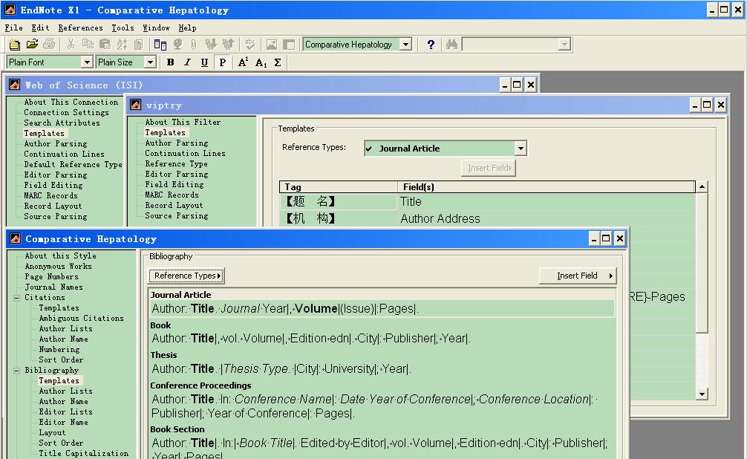
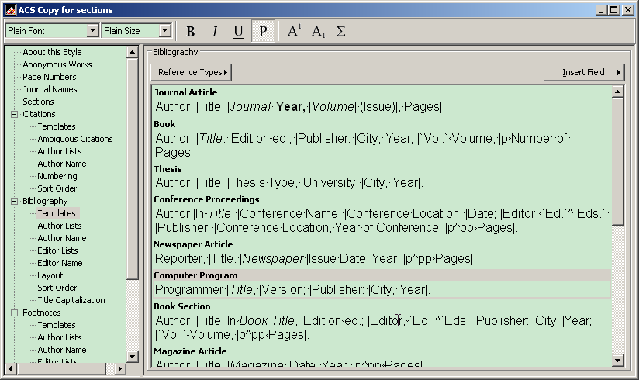
Connection File与Output Style的操作类似
Style基本原理：即用给定
顺序和分隔符排列限定字段

Slide 30
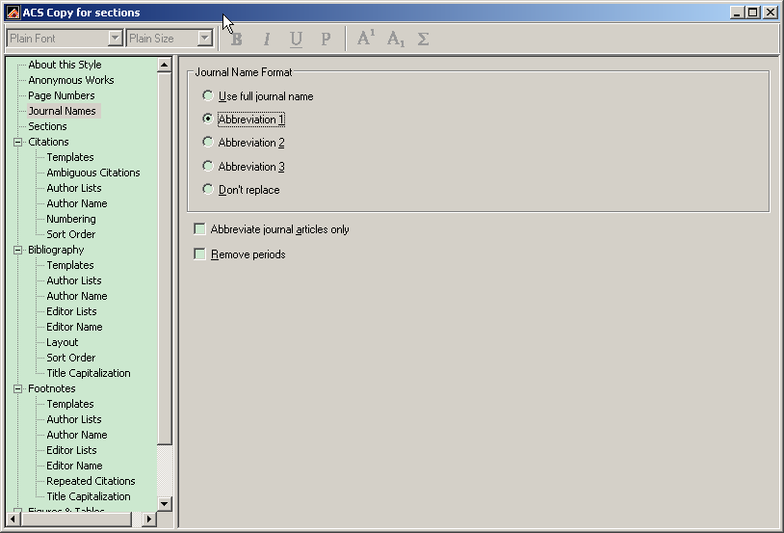
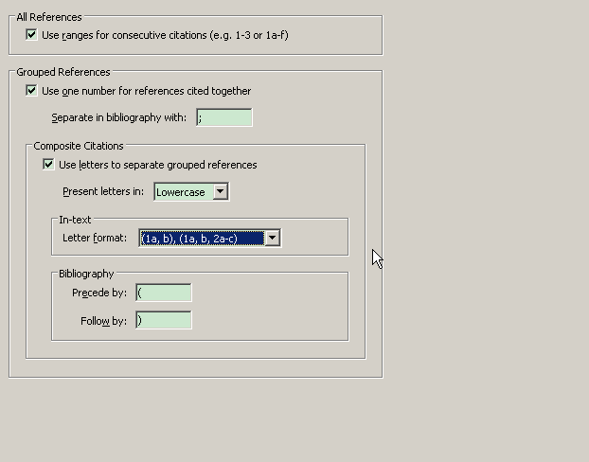
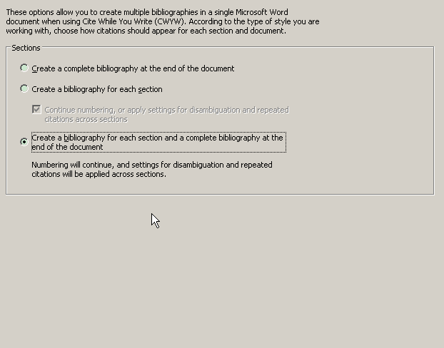
关于Output Style的一些功能选择：
通过菜单Edit->Output style->Open style manager->找到
X3版新功能：在每章后都插入参考文献。
注意，每节需用分节符（非分页符）分开！
X3版新功能：可根据一些化类期刊要求，按组列出参考文献！

Slide 31
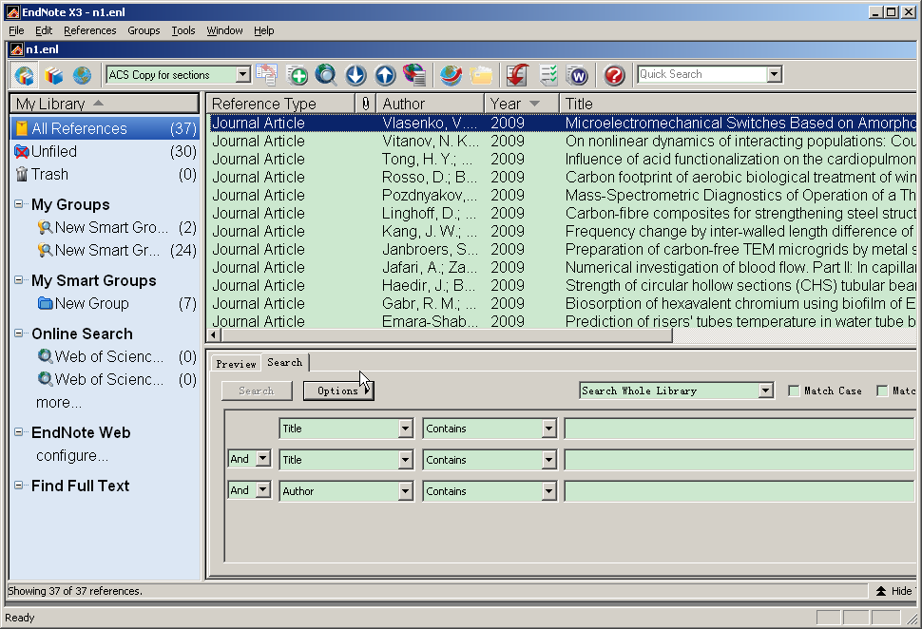
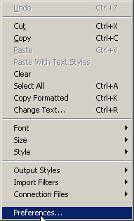
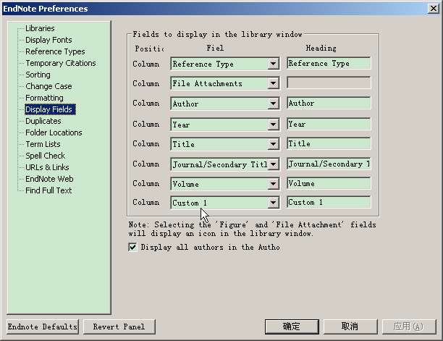
偏好设置，类似许多软件中的”选项”（option）。

Slide 32
Endnote Web简介
四、拓展——网络版
可在线导入、管理文献记录，支持修改，删除等操作。
可以连接到ISI web of knowledge中查看相关信息（如连接到JCR等）。
也可在word中加载工具条，EN-Pref → Application
可以和单机版Endnote进行数据传递。
提示：需在ISI web of knowledge中注册（免费）

Slide 33
参考咨询
软件与教材：
  下载途径：
  www.las.ac.cn 上部菜单“服务项目”->”网络资源导航”
  更多相关教程（从所图或院图网站获取）
咨询学科馆员：
  所图书馆主页->”图书馆参考咨询系统 ”
  010-82626611转6153，010-82626379

Slide 34
谢谢！
学科馆员 李建辉
2009年9月

